Slide 1
Samo Varsik
Ministerstvo školstva, vedy, výskumu a športu SR
Inštitút vzdelávacej politiky
Rozdiely v charakteristikách žiakov, učiteľov a škôl medzi úspešnými a neúspešnými triedami v čitateľskej gramotnosti
8. novembra 2018 EDUMETRIA

Slide 2
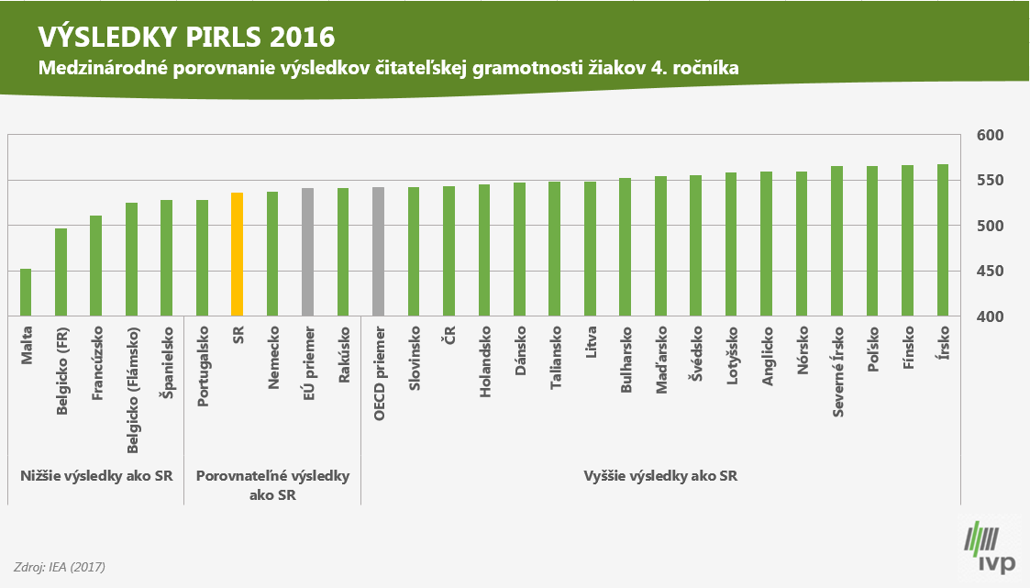
PIRLS 2016

Slide 3
PIRLS 2016

Slide 4
Dotazníky
Dotazník o škole:
Charakteristika oblasti školy
Počet obyvateľov
Úroveň žiakov 1. ročníka (abeceda, čítanie, písanie)
...
Dotazník pre žiaka/rodičov:
Absencie
Socioekonomické zázemie
Jazyk v domácnosti
Šikana
Domáce úlohy a iná príprava
Motivácia čítať
...

Slide 5
Dotazníky
Dotazník pre učiteľa:
Skutočnosti limitujúce vyučovanie v triede
Dostupnosť asistenta učiteľa, špecializovaného odborníka
Vyučovacie metódy čítania
Zhrnúť hlavné myšlienky
Zbežné alebo selektívne čítanie
Prepájanie učiva s osvojenými poznatkami žiakov
Diskusie o textoch
Individuálna spätná väzba
Vyhľadanie informácií v texte
Určili hlavné myšlienky
...

Slide 6
Metóda
Identifikovanie úspešných a neúspešných tried
Podiel žiakov nad najvyššou medzinárodnou úrovňou a pod najnižšou medzinárodnou úrovňou
Porovnanie charakteristík z dotazníkov
(Regresné metódy na vysvetlenie rozdielov v gramotnosti)

Slide 7
Charakteristiky škôl (%)

Slide 8
Charakteristiky žiakov a rodičov (%)

Slide 9
Charakteristiky žiakov (%)
Osobne alebo prostredníctvom SMS správ emailu alebo internetu:

Slide 10
Charakteristiky žiakov (%)
Zručnosti pred nástupom do školy (podľa rodičov):

Slide 11
Charakteristiky žiakov (%)
Príprava na čítanie mimo školy:

Slide 12
Odpovede učiteľov (%)

Slide 13
Vieme pomocou pozorovaných premenných vysvetliť rozdiel v gramotnosti?
Čiastočne
Charakteristiky učiteľov či ich metód rozdiely nevysvetľujú
 | Model 1 | Model 2 | Model 3 | Model 4 | Model 5 | Model 6 | Model 7
Class difference |  | 79,85*** | 26,52*** | 28,24*** | 25,41*** | 25,34*** | 26,44***
 |  | 6,73 | 4,53 | 4,00 | 4,16 | 4,19 | 4,00
Constant | 544,36*** | 502,20*** | 484,46*** | 499,55*** | 502,05*** | 501,21*** | 468,30***
 | 3,04 | 6,44 | 10,27 | 9,87 | 10,33 | 11,92 | 28,25
Level 1 variance | 3 290,13 | 3 671,89 | 2 928,61 | 2 925,22 | 2 686,75 | 2 685,69 | 2 685,19
 | 97,03 | 123,53 | 84,66 | 83,95 | 79,64 | 79,93 | 79,79
Level 2 variance | 2 185,08 | 1 576,00 | 404,49 | 344,81 | 368,49 | 370,93 | 332,57
 | 561,11 | 571,92 | 108,37 | 71,53 | 79,95 | 80,88 | 70,24
N | 5 231 | 3 681 | 3 496 | 3 496 | 3 321 | 3 305 | 3 301
Log pseudolikelihood | -1 773,12 | -1 275,27 | -1 184,71 | -1 183,92 | -1 119,00 | -1 114,73 | -1 113,26
AIC | 3 552,24 | 2 558,54 | 2 383,42 | 2 397,83 | 2 316,00 | 2 311,47 | 2 318,51
BIC | 3 571,92 | 2 583,38 | 2 426,53 | 2 490,23 | 2 554,21 | 2 561,70 | 2 599,20
Results are weighted. Standard errors in italics. Dependent variable is reading achievement. Model 1: empty model; Model 2: Model 1 + binary variable identifying high performing classes; Model 3: Model 2 + socioeconomic background of students classes and preschool education of students; Model 4: Model 3 + school area and population of school area; Model 5: Model 4 + variables for whether students were bullied; Model 6: Model 5 + teachers’ experience and gender; Model 7: Model 6 + teaching methods. *** p < 0,01

Slide 14
Ďalšie kroky
Rozdiel v gramotnosti nemusí byť najadekvátnejším výstupom:
Podiel detí s nízkou úrovňou gramotnosti
Nerovnosť v gramotnosti medzi triedami (v rámci školy)
Podiel detí s vysokou úrovňou gramotnosti

Slide 15
Ďakujem
Samo Varsik
Ministerstvo školstva, vedy, výskumu a športu SR
Inštitút vzdelávacej politiky

